Slide 1
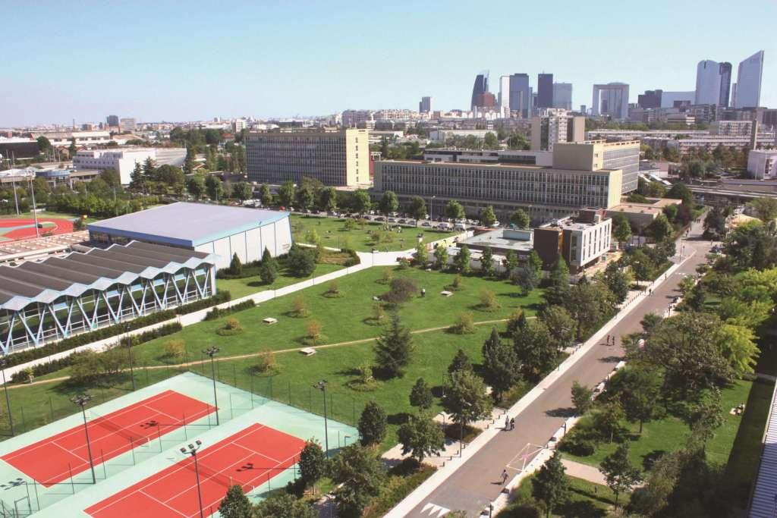
JOURNEE PORTE OUVERTE
Licence « Sciences de l’Homme, anthropologie, ethnologie »

Slide 2
L’anthropologie à l’Université Paris Nanterre
Le département d'Anthropologie de l'Université Paris Nanterre regroupe les enseignements d'Ethnologie, de Préhistoire, et d'Ethnomusicologie.
Internationalement reconnu, Sa réputation est due à
Une orientation pluridisciplinaire où l'Homme est envisagé à travers la diversité de ses productions culturelles, actuelles dans une perspective ethnologique, mais aussi passées, grâce à la préhistoire.
L'ethnomusicologie, ajoute les compétences autour de l’anthropologie du sensible.
• Un programme d'enseignement cohérent et extrêmement complet
Notes:
Une orientation pluridisciplinaire qui propose d'envisager l'Homme à travers la diversité de ses productions culturelles, non seulement actuelles dans une perspective ethnologique, mais aussi passées, grâce à la préhistoire. L'ethnomusicologie, enfin, relève le défi d'une anthropologie du sensible.
Des liens étroits avec le CNRS, à travers les centres de recherche auxquels il est associé: notamment le Laboratoire d'Ethnologie et de Sociologie Comparative (LESC), le Centre de Recherches en EthnoMusicologie (CREM), le laboratoire Archéologie et Sciences de l'Antiquité (ArScAn), et le laboratoire Préhistoire et Technologie

Slide 3
Apprendre à traiter de nombreuses problématiques sur les cultures humaines dans un monde global
Anthropologie de la nature
Anthropologie linguistique
Peuples autochtones
Nature et environnement
Anthropologie économique
Dons et marchandises L'économie morale
Anthropologie de la parenté et du genre
Individu, personne et genre Les débats sur la parenté La parenté, solidaire ou exploitative ?
Anthropologie politique
Peuples et état Gouvernance et souveraineté Factions, luttes, domination
Anthropologie du religieux
Sacrifice, rites climatiques
Le pouvoir et le sacré
Les défunts en contextes migratoires
Anthropologie des migrations
Migrations et mobilités
Anthropologie urbaine
Corps, sensible, émotions
Utopies urbaines
Anthropologie de la danse
Anthropologie des mondes sonores
Anthropologie du patrimoine
Préhistoire
Mémoire et musées
Notes:
Une orientation pluridisciplinaire qui propose d'envisager l'Homme à travers la diversité de ses productions culturelles, non seulement actuelles dans une perspective ethnologique, mais aussi passées, grâce à la préhistoire. L'ethnomusicologie, enfin, relève le défi d'une anthropologie du sensible.
Des liens étroits avec le CNRS, à travers les centres de recherche auxquels il est associé: notamment le Laboratoire d'Ethnologie et de Sociologie Comparative (LESC), le Centre de Recherches en EthnoMusicologie (CREM), le laboratoire Archéologie et Sciences de l'Antiquité (ArScAn), et le laboratoire Préhistoire et Technologie

Slide 4
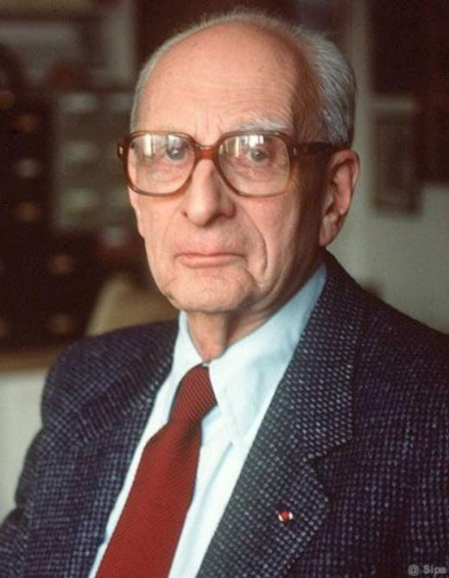
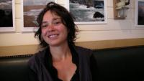
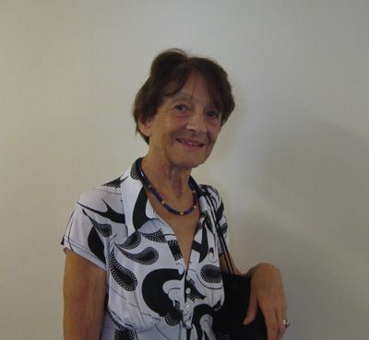
Un métier : Anthropologue/Ethnologue
1- Conduire des enquêtes de terrain
(enquête orale, observation, inventaire, collectes d’objets et d’archives privées)
2- Participer à la conduite de projets de patrimonialisation ou de médiation culturelle
3- Collecter des informations et documents scientifiques
4 - Rédiger des comptes-rendus, articles…
Claude Lévi-Strauss
Tristes Tropiques
La pensée sauvage
Roberte Hamayon
Chamanisme de Mongolie et de Sibérie
Jouer : une étude anthropologique
Vanessa Manceron
Anthropologie de la nature
Les Veilleurs du vivant
Notes:
Une orientation pluridisciplinaire qui propose d'envisager l'Homme à travers la diversité de ses productions culturelles, non seulement actuelles dans une perspective ethnologique, mais aussi passées, grâce à la préhistoire. L'ethnomusicologie, enfin, relève le défi d'une anthropologie du sensible.
1- Conduire des enquêtes de terrain (enquête orale, observation, inventaire, collectes d’objets et d’archives privées)
- Observer, analyser et interpréter des processus culturels et sociaux à partir des relations interculturelles et leurs conséquences sur la société
- Analyser, interpréter les résultats
2- Participer à la conduite de projets de patrimonialisation ou de médiation culturelle
- Participer à la collecte d’objets et d’archives privées ; aux inventaires des collections muséographiques
- Participation à la diffusion de connaissances sous forme de reportages, de sites internet, d’émissions radio ou TV, d’expositions
3- Collecter des informations et documents scientifiques
- Collecter des données d’archives dans la presse écrite ou audiovisuelle
- Etablir des synthèses de l’information
- Rédiger des comptes-rendus, articles…
Des liens étroits avec le CNRS, à travers les centres de recherche auxquels il est associé: notamment le Laboratoire d'Ethnologie et de Sociologie Comparative (LESC), le Centre de Recherches en EthnoMusicologie (CREM), le laboratoire Archéologie et Sciences de l'Antiquité (ArScAn), et le laboratoire Préhistoire et Technologie

Slide 5
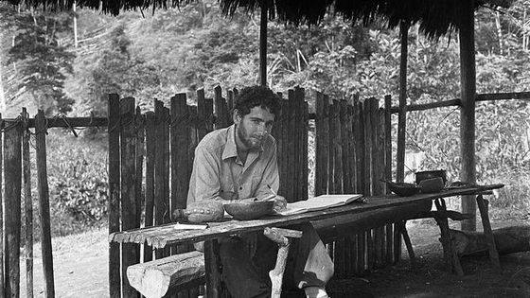
Sur les terrains de l’anthropologie
Philippe Descola, Relations Nature-culture chez les Ashuars, Amazonie
Notes:
Une orientation pluridisciplinaire qui propose d'envisager l'Homme à travers la diversité de ses productions culturelles, non seulement actuelles dans une perspective ethnologique, mais aussi passées, grâce à la préhistoire. L'ethnomusicologie, enfin, relève le défi d'une anthropologie du sensible.
Des liens étroits avec le CNRS, à travers les centres de recherche auxquels il est associé: notamment le Laboratoire d'Ethnologie et de Sociologie Comparative (LESC), le Centre de Recherches en EthnoMusicologie (CREM), le laboratoire Archéologie et Sciences de l'Antiquité (ArScAn), et le laboratoire Préhistoire et Technologie

Slide 6
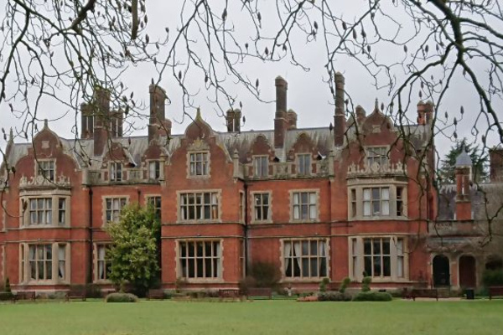
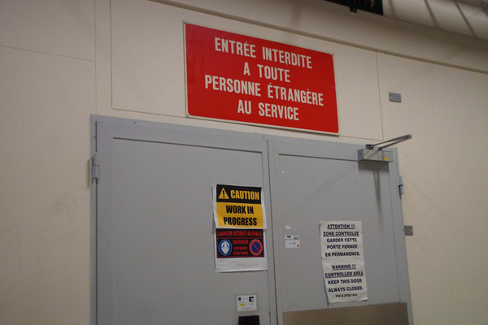
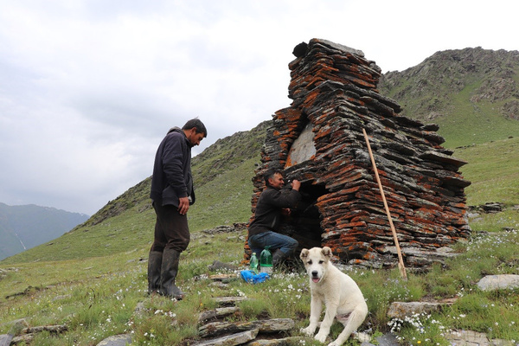
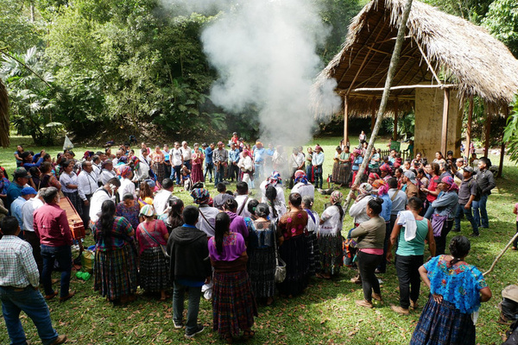
Les terrains de l’anthropologie, ici et ailleurs
Terrain au CERN (Organisation Européenne pour la Recherche Nucléaire) et ses alentours
Giulia Gaddi
Suisse, 2023
Médiumnisme spiritualiste anglais (dispositifs d'apprentissage)
Laure Montarry
Royaume-Uni, 2017-2020
Paysages et modalités d'habitation en Géorgie occidentale
Gwendoline Lemaitre
Géorgie, 2021-2022
Plurivocalité des vestiges et conceptions des « lieux sacrés » des Mayas Q’eqchi’ du Petén (Guatemala)
Romain Denimal Labeguerie
Guatemala, 2021
Notes:
Une orientation pluridisciplinaire qui propose d'envisager l'Homme à travers la diversité de ses productions culturelles, non seulement actuelles dans une perspective ethnologique, mais aussi passées, grâce à la préhistoire. L'ethnomusicologie, enfin, relève le défi d'une anthropologie du sensible.
Des liens étroits avec le CNRS, à travers les centres de recherche auxquels il est associé: notamment le Laboratoire d'Ethnologie et de Sociologie Comparative (LESC), le Centre de Recherches en EthnoMusicologie (CREM), le laboratoire Archéologie et Sciences de l'Antiquité (ArScAn), et le laboratoire Préhistoire et Technologie

Slide 7
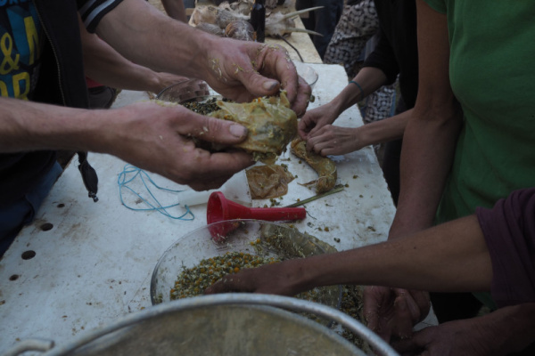
Quelques terrains ici et ailleurs
Une année solaire dans des fermes biodynamiques commingeoises
Bertrande Galfré
France, 2019

Slide 8
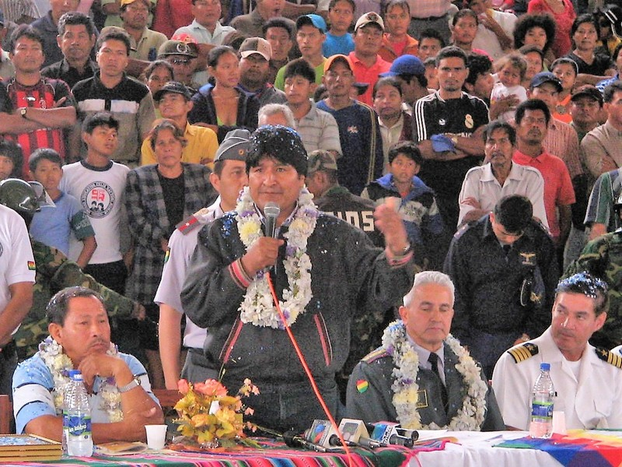
Les projets de recherche en anthropologie
Judiciariser la nature. Animaux et environnement au tribunal (Rulnat)
Vitalmortel
Apocamo 2- Anthropologie politique contemporaine en Amazonie occidentale
Le mourant et son milieu : analyse comparative des manières de vivre et de mourir avec des maladies neurodégénératives en France et Californie
Notes:
Une orientation pluridisciplinaire qui propose d'envisager l'Homme à travers la diversité de ses productions culturelles, non seulement actuelles dans une perspective ethnologique, mais aussi passées, grâce à la préhistoire. L'ethnomusicologie, enfin, relève le défi d'une anthropologie du sensible.
Des liens étroits avec le CNRS, à travers les centres de recherche auxquels il est associé: notamment le Laboratoire d'Ethnologie et de Sociologie Comparative (LESC), le Centre de Recherches en EthnoMusicologie (CREM), le laboratoire Archéologie et Sciences de l'Antiquité (ArScAn), et le laboratoire Préhistoire et Technologie

Slide 9
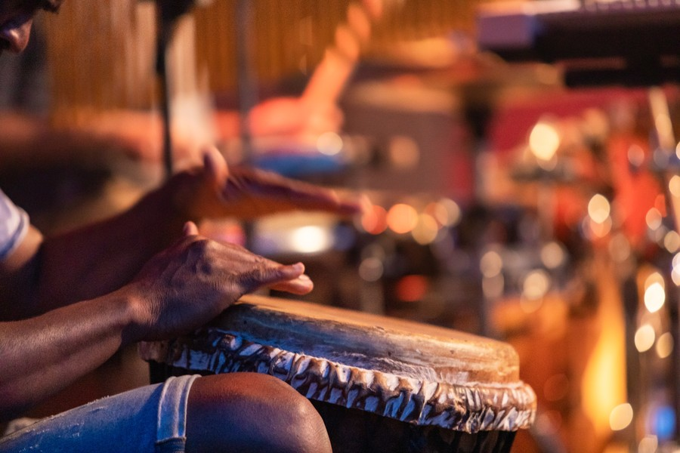
Les projets de recherche en anthropologie
Cross-Disciplinary and multicultural perspectives on Musical Rhythm
En partenariat avec les équipes de New York University, analyse d'une sélection d'enregistrements sonores de musiques traditionnelles du fonds d'archives sonores du CNRS-Musée de l'Homme.
Notes:
Une orientation pluridisciplinaire qui propose d'envisager l'Homme à travers la diversité de ses productions culturelles, non seulement actuelles dans une perspective ethnologique, mais aussi passées, grâce à la préhistoire. L'ethnomusicologie, enfin, relève le défi d'une anthropologie du sensible.
Des liens étroits avec le CNRS, à travers les centres de recherche auxquels il est associé: notamment le Laboratoire d'Ethnologie et de Sociologie Comparative (LESC), le Centre de Recherches en EthnoMusicologie (CREM), le laboratoire Archéologie et Sciences de l'Antiquité (ArScAn), et le laboratoire Préhistoire et Technologie

Slide 10
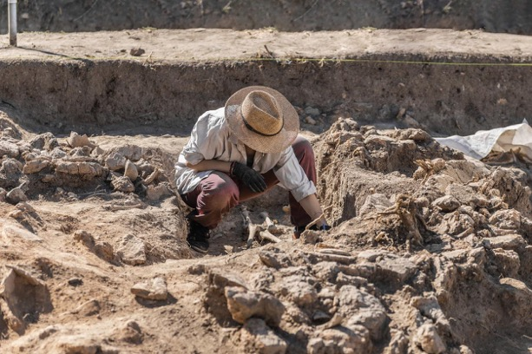
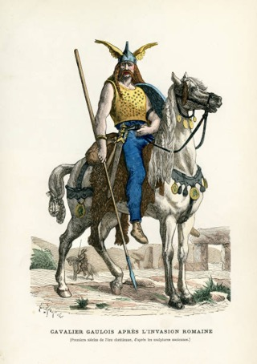
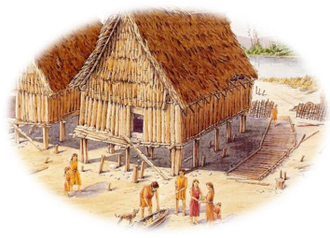
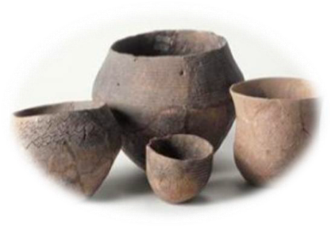
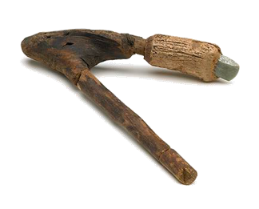
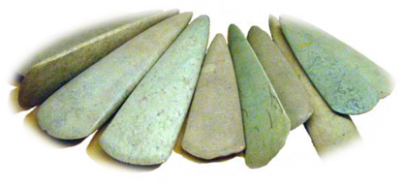
Le métier d’archéologue
Grâce à la fouille….
….il étudie les civilisations du passé…
... par un travail sur les productions matérielles.

Slide 11
Le département d’anthropologie
Composé principalement d’enseignants-chercheurs membres du LESC, le Département d’anthropologie de l’université Paris Nanterre propose une formation de licence déployée sur trois ans, de la L1 à la L3, et quatre parcours de master en deux ans.
Pluridisciplinaire et ouverte sur le champ des sciences humaines, la Licence « Sciences de l’Homme, Anthropologie, Ethnologie » offre une spécialisation progressive en ethnologie, préhistoire, ainsi qu’en ethnomusicologie et anthropologie de la danse.
Au niveau du master, quatre parcours en « Anthropologie » sont proposés : « Ethnologie générale », « Préhistoire », « Anthropologie, philosophie, éthologie », « Ethnomusicologie et anthropologie de la danse ». Les masters peuvent ouvrir sur un doctorat dans différentes disciplines.
Notes:
Composé principalement d’enseignants-chercheurs membres du LESC, le Département d’anthropologie de l’université Paris Nanterre propose une formation de licence déployée sur trois ans, de la L1 à la L3, et quatre parcours de master en deux ans. Pluridisciplinaire et ouverte sur le champ des sciences humaines, la Licence « Sciences de l’Homme, Anthropologie, Ethnologie » offre une spécialisation progressive en ethnologie, préhistoire, ainsi qu’en ethnomusicologie et anthropologie de la danse. Au niveau du master, quatre parcours en « Anthropologie » sont proposés : « Ethnologie générale », « Préhistoire », « Anthropologie, philosophie, éthologie », « Ethnomusicologie et anthropologie de la danse ». Les masters peuvent ouvrir sur un doctorat dans différentes disciplines.
Une orientation pluridisciplinaire qui propose d'envisager l'Homme à travers la diversité de ses productions culturelles, non seulement actuelles dans une perspective ethnologique, mais aussi passées, grâce à la préhistoire. L'ethnomusicologie, enfin, relève le défi d'une anthropologie du sensible.
Des liens étroits avec le CNRS, à travers les centres de recherche auxquels il est associé: notamment le Laboratoire d'Ethnologie et de Sociologie Comparative (LESC), le Centre de Recherches en EthnoMusicologie (CREM), le laboratoire Archéologie et Sciences de l'Antiquité (ArScAn), et le laboratoire Préhistoire et Technologie

Slide 12
La Licence SHAE : Sciences de l’Homme, anthropologie, ethnologie
A
Cursus de Licence : 4 parcours et 1 double licence
Ethnologie générale
Ethnomusicologie et anthropologie de la danse
Préhistoire
Pratique musicale et ethnomusicologie (avec le Conservatoire de Rueil-Malmaison)
Double Licence mention Histoire de l'art et archéologie - mention Sciences de l'Homme, Anthropologie Ethnologie
Notes:
L1 - Sciences de l'homme, anthropologie,
ethnologie : 508 h L2 - Sciences de l'homme, anthropologie,
ethnologie : 506.5 h L3 - SHAE ethnologie générale : 468 h
La Licence Sciences de l'Homme, Anthropologie, Ethnologie entend relever le défi d'un enseignement de l'anthropologie et de l'ethnologie ancré dans le champ des sciences humaines. Elle souhaite former de jeunes spécialistes de l'altérité sociale et culturelle, capables de mobiliser des outils sociologiques, géographiques, philosophiques, linguistiques, dans le cadre de leur réflexion sur la diversité des cultures humaines. En associant étroitement ethnologie, préhistoire, ethnomusicologie et anthropologie de la danse, la licence d'anthropologie propose un projet de connaissance ambitieux qui envisage les différentes manières que les Hommes ont eu de vivre en société dans le passé et à l'époque actuelle.
La première année propose une introduction générale à la discipline, ainsi qu’un enseignement complémentaire dans une discipline au choix parmi les quatre suivantes : Sociologie, Géographie, Philosophie, ou Sciences du Langage. La deuxième année et la troisième année conduisent l’étudiant à une spécialisation progressive en ethnologie, en préhistoire ou en ethnomusicologie et anthropologie de la danse.
À l’issue de cette formation, l’étudiant aura acquis certaines compétences méthodologiques générales (analyse critique et synthèse de textes, rédaction, élaboration d'une réflexion argumentée), et d’autres plus spécifiques à l'anthropologie (enquête de terrain, anthropologie linguistique, analyse d’images visuelles documentaires). À terme, l'horizon de la formation de licence est la capacité à mobiliser des savoirs dans l’analyse d’un corpus de données (bibliographique, ethnographique, collections archéologiques selon les parcours choisis) et à les restituer sous une forme permettant l’évaluation et la critique.

Slide 13
Le cursus de Licence SHAE
B
La L1
508 h
Enseignements fondamentaux
Enseignements complémentaires
Enseignements linguistiques, transversaux et outils
B
La L2
506 h
Enseignements fondamentaux
Enseignements complémentaires
Enseignements linguistiques, transversaux et outils
B
La L3
468 h
Enseignements fondamentaux
Enseignements complémentaires
Enseignements linguistiques, transversaux et outils
Enquête de terrain annualisée
Stage (conseillé)
+ ERASMUS :
https://dep-anthropologie.parisnanterre.fr/scolarite/erasmus

Slide 14
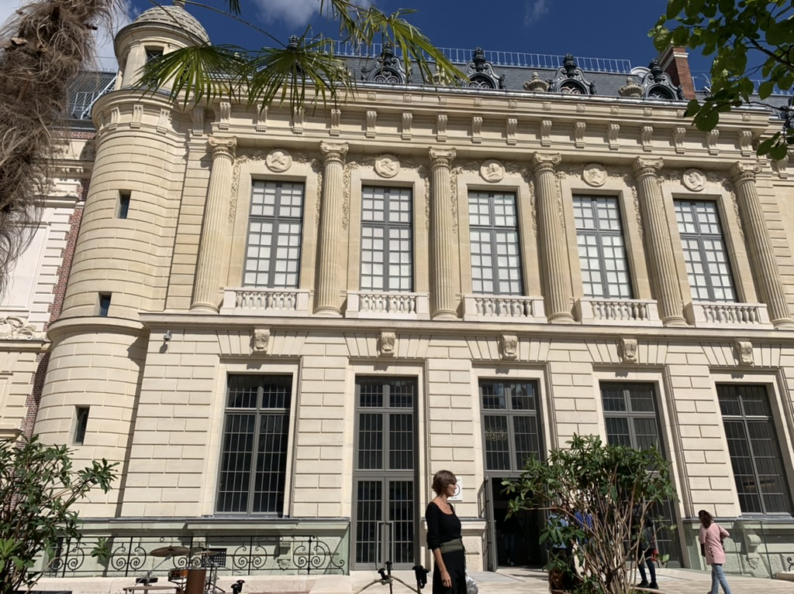
Un terrain de L3 en anthropologie
Enquête sur la réouverture de la BnF Richelieu, quel attachement au patrimoine ?

Slide 15
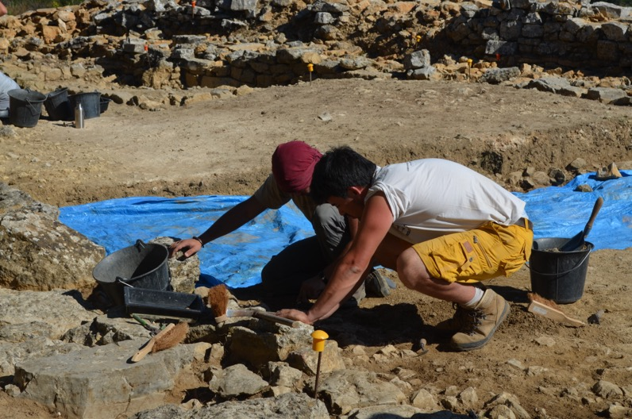
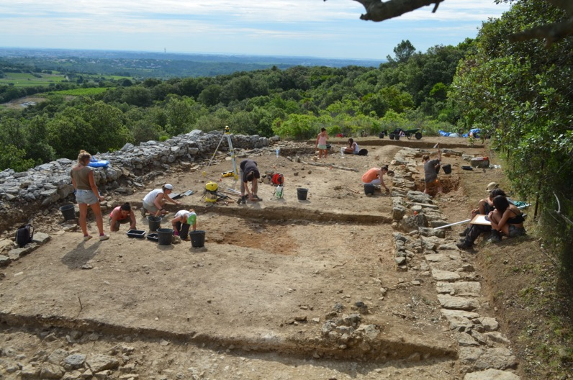
Le terrain, un travail d’équipe
On peut valider un stage de L2 ou L3 avec du terrain pendant l’été ou des stages en laboratoire
Rejoindre un chantier archéologique avec l’université
Des compétences multiples
- Participer à la vie en communauté
- Gestion d’une équipe de fouille
- rigueur sur le terrain
- communication avec ses collègues

Slide 16
Diplômes et débouchés
Enseignant-chercheur (université)
Chercheur (CNRS)
Doctorat
Bac +8
Ingénieur de recherche (CNRS)
Responsable de secteur, chargé d’études
(INRAP, collectivités territoriales, opérateurs privés)
Master
Bac +5
Concours de la fonction publique
(conservateur du patrimoine, assistant de conservation, ingénieur d’étude…)
Technicien de fouille (INRAP, collectivités territoriales, opérateurs privés)
Licence
Bac +3
Niveau Bac
Diplôme
Métiers
Institutions

